Slide 1
Department of Central, Eastern and Northern European Studies
Group Activities in a Russian Language Room for Second-Year Students
Veta Chitnev
vchitnev@mail.ubc.ca

Slide 2
Survey 2017-2020
Do you consider group activities useful?
Yes 78 %
No 10%
Sometimes 12%

Slide 3
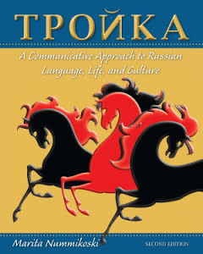
RUSS 201 TERM 1
Textbook:
Marita Nummikoski, Troika. A Communicative Approach to Russian Language, Life and Culture. NY: John Wiley & Sons
Chapters: Chapters 13-18

Slide 4
CARDS
FACE TO FACE INSTRUCTION
CARD N 1
Ты вчера читал/a книгу? Ты её прочитал/a?
Ты недавно (lately) писа́л/a письмо? Ты его написа́л/a?
Ты убира́л/a ко́мнату? Ты ее убра́л/á?
Ты сегодня поза́втракал/a?
CARD N 2
Ты уже пообе́дал/а сего́дня?
Ты сде́лал/а дома́шнюю рабо́ту? (homework, home assignment)
Ты сего́дня был/а в магазине? Ты купи́л/а проду́ты?
Ты уже посмотре́л/а [watched] но́вый фильм Frozen?
CARD N 3
Ты любишь готовить? Ты приготовил/a сегодня у́жин?
Ты сего́дня поза́втракал/a?
Ты любишь мыть посу́ду? Ты сегодня уже помыл/а посуду?
Ты сегодня уже погуля́л/a в парке?
CARD N 4
Ты любишь готовить? Ты приготовил/a сегодня у́жин?
Ты сего́дня поза́втракал/a?
Ты любишь мыть посу́ду? Ты сегодня уже помыл/а посуду?
Ты сегодня уже погуля́л/a в парке?

Slide 5
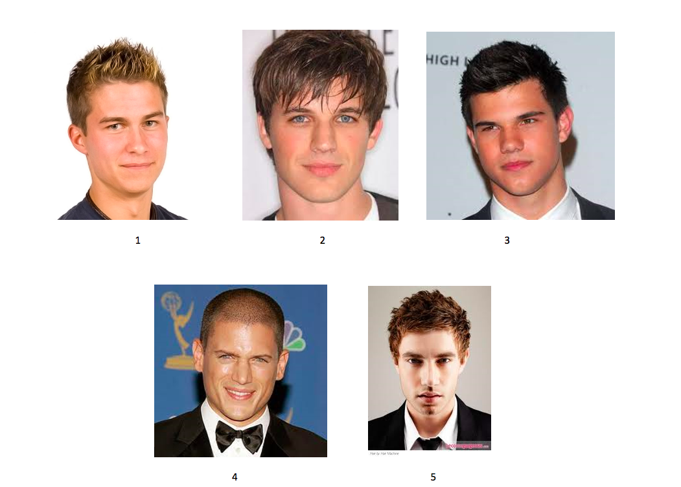

Slide 6
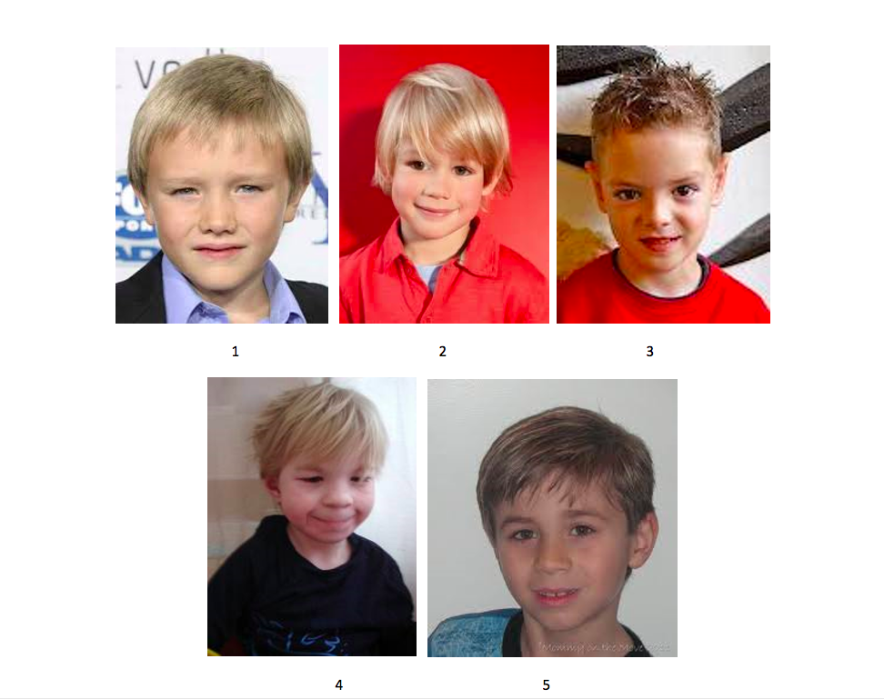

Slide 7
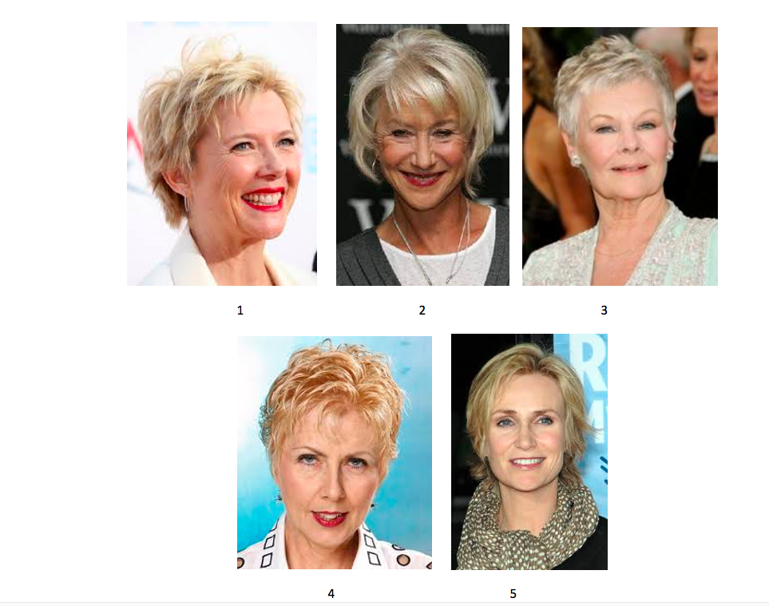

Slide 8
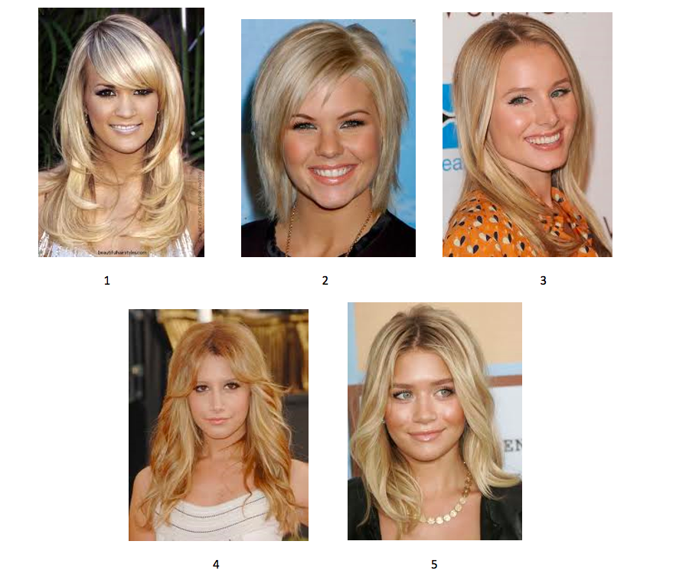

Slide 9
RUSS 202 TERM 2
Фролова. А.Н., Иванова Э.И. Наше время : учебник по русскому языку как иностранному (базовый уровень). Вкл. CD. Русский язык. Курсы, 2019.

Slide 10
PERSONALITY TRAITS
Поехали! 2.1. Русский язык для взрослых. Базовый курс. Учебник. Содержит CD
Чернышова, А и Чернышев С

Slide 11
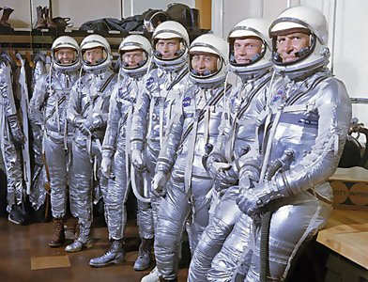
Скоро на Марс полетит экипаж космонавтов. Вы командир корабля. Экипаж –четыре человека. У вас 6 кандидатов. Выберите лучших три кандидата
Елена – красивая, добрая, но ленивая и лекгомысленная frivolous
Марина – трудолюбивая, умная, и серьёзная, но нерешительная [indecisive] и не очень красивая.
Олег – смелый, целеустремлённый, умный, честный [honest], но иногда грубый [rude] и неаккуратный
Александр – талантливый, вежливый, но немного нерешительный и не смелый
Борис – практичный, добрый, но немного глупый и трусливый [cowardly]
Фёдор – активный, трудолюбивый, серьёзный, но жадный [greedy] и не всегда честный [honest]

Slide 12
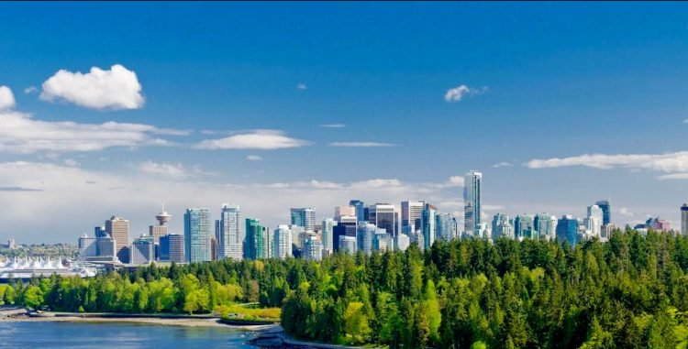
Как называется эта достопримечательность?
Давайте говорить о Ванкувере!
Стэнли-парк Stanley Park
Это самая зеленая и яркая достопримечательность Ванкувера, одно из самых любимых мест отдыха ванкуверцев. Площадь – более 1000 акров, а находится недалеко от центра города.
Достопримечательность названа в честь известного человека, который много сделал для развития Канады – лорда Стэнли Престона.

Slide 13
Грэнвилл Айленд (Granville Island)
Харбор-Центр (Harbour Centre)
Классический Китайский сад Сунь-Ятсена (Dr. Sun Yat-Sen Classcial Chinese Garden)
Художественная галерея Ванкувера ( Vancouver At Gallery)
Пляж Китселано (Kitsilano Beach)
Стадион «Би-Си Плэйс» (BC Place Stadium)
Гэстаун (Gastown)

Slide 14
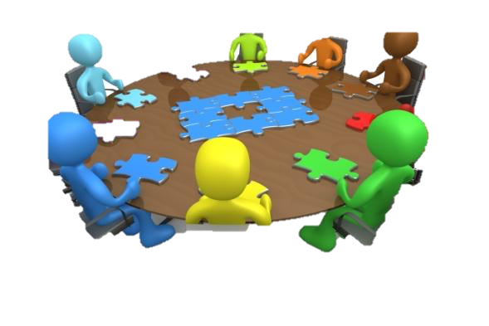
Provide the following information:
Работаем в группе
Где находится? (prep. Case, недалеко от Gen. Case, рядом с Instr. Case)
Опишите [describe].
Вы там были? Сколько раз? Вам эта достопримечательность понравилась? Почему?

Slide 15
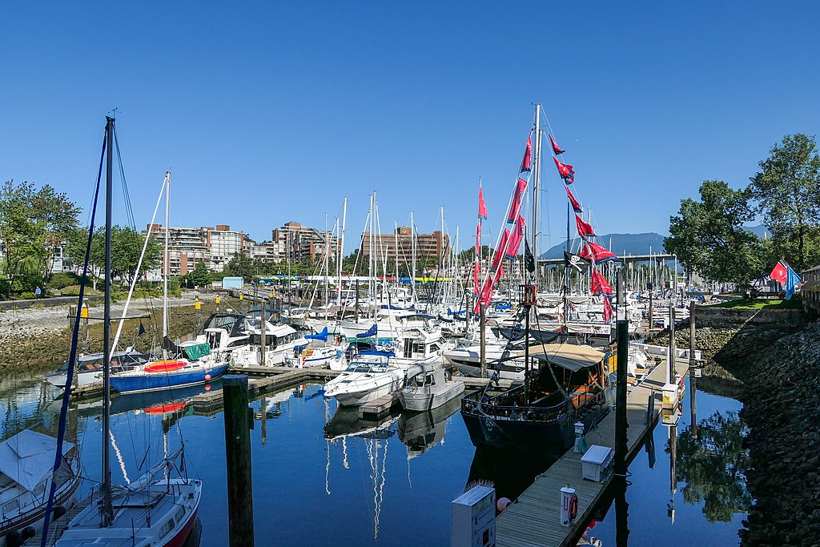
1
Грэнвилл Айленд (Granville Island)

Slide 16
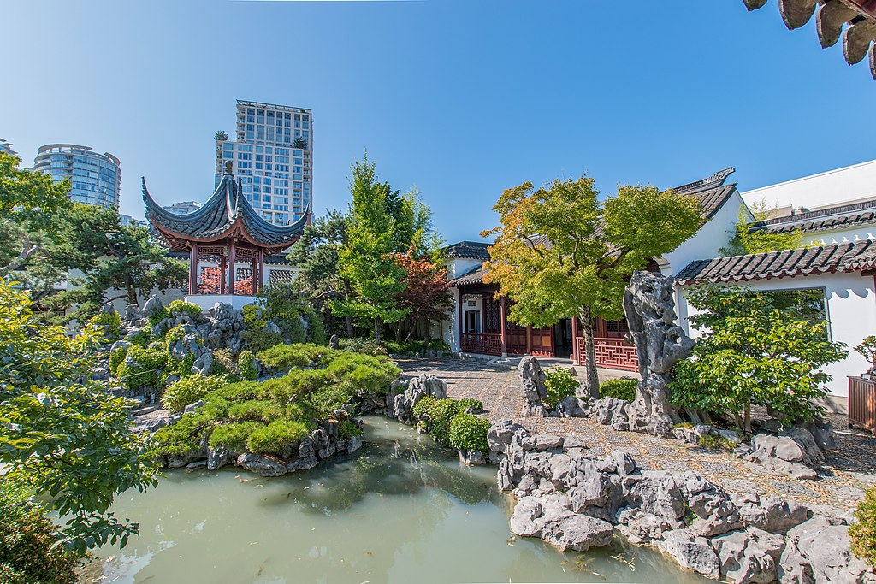
Классический китайский сад Сунь-Ятсена (Dr. Sun Yat-Sen Classical Chinese Garden)
3

Slide 17
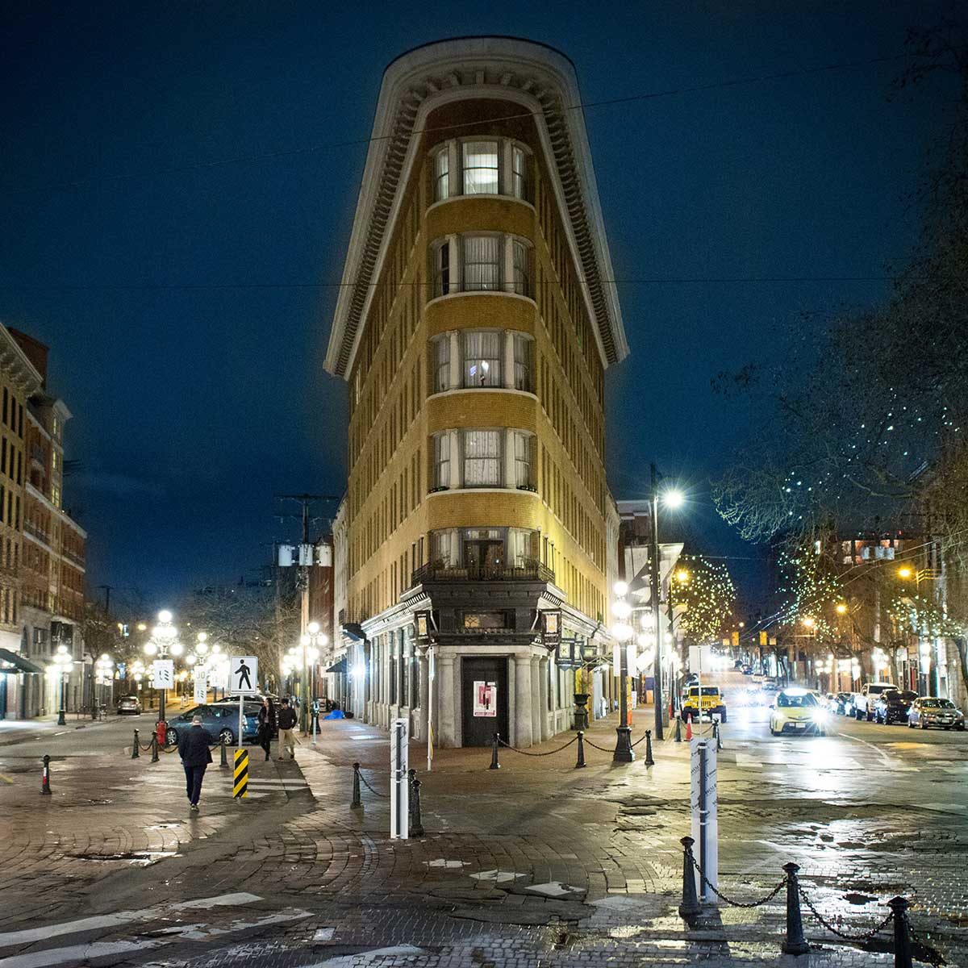
6
Гэстаун (Gastown)
FACE TO FACE ONLY

Slide 18
Olga Kagan, Frank Miller, Ganna Kudyma. V Puti, Textbook and Student Activities Manual. Prentice Hall, 2006.

Slide 19
ДОМАШНЯЯ РАБОТА
НАПИШИТЕ: Make up a personal problem, and write 2-3 sentences to an editor of a newspaper asking for advice. Use slide 7 as an example. Придумайте личную [personal] проблему, и напишите 2-3 предложения в редакцию газеты.

Slide 20
Здравствуйте, дорогая редакция [editors] !
У меня есть муж и двое детей. Мне предложили [offered] работу в Европе. Это работа моей мечты [dream]! Муж не хочет ехать.
Что делать?

Slide 21
Group activity
В группах читаем и выбираем [choose] лучшую проблему и решаем [solve] её. Потом даём эту проблему другой [another ] группе и другая группа решает [solve]. Сравниваем [compare].

Slide 22
http://blogs.ubc.ca/russcourses/

